Slide 1
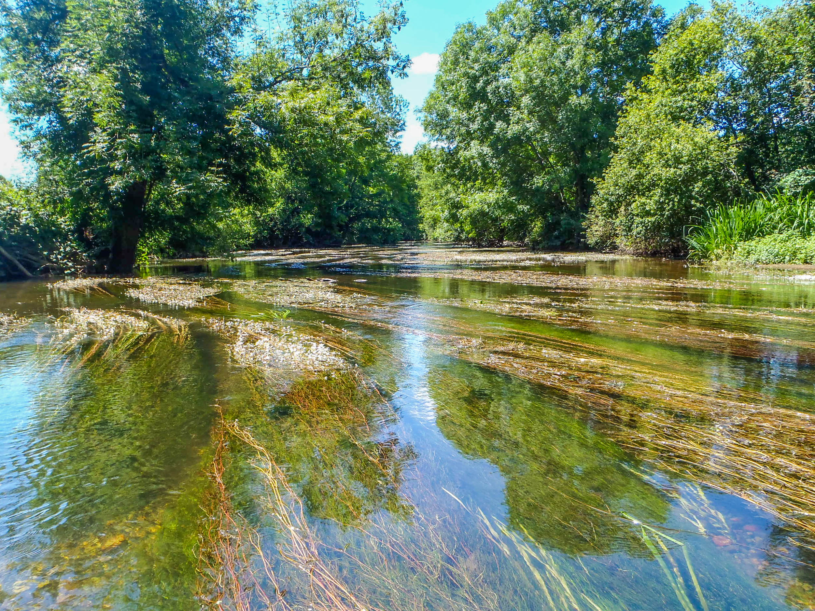

Identification des impacts des phénomènes de prolifération macrophytique sur les compartiments physique et chimique, la biodiversité, et sur les usages
Soutenance de Projet de Fin d’Etude
Présentée par Kévin COLIN
Le 14 décembre 2016

Slide 2
Introduction
Macrophytes représentent un compartiment fonctionnel essentiel
Organismes à la base du réseau trophique : production primaire
Mais ce compartiment est perturbé par plusieurs paramètres
  Introduction d’EEE
  Déséquilibre des éléments chimiques
  Dégradation et banalisation physique des cours d’eau

Slide 3
Introduction
Conséquence : Occurrence et ampleur des phénomènes de prolifération constamment en augmentation
Problématique : Quels sont les impacts identifiés, à ce jour, sur l’hydrosystème, et plus précisément sur :
  Le compartiment physique : morphologie, sédiments…
  Le compartiments chimiques : cycles biogéochimiques
  La biodiversité : altération / amélioration de l’habitat ; diminution / augmentation de la diversité spécifique…
  Les usages : loisirs, industrie…

Slide 4
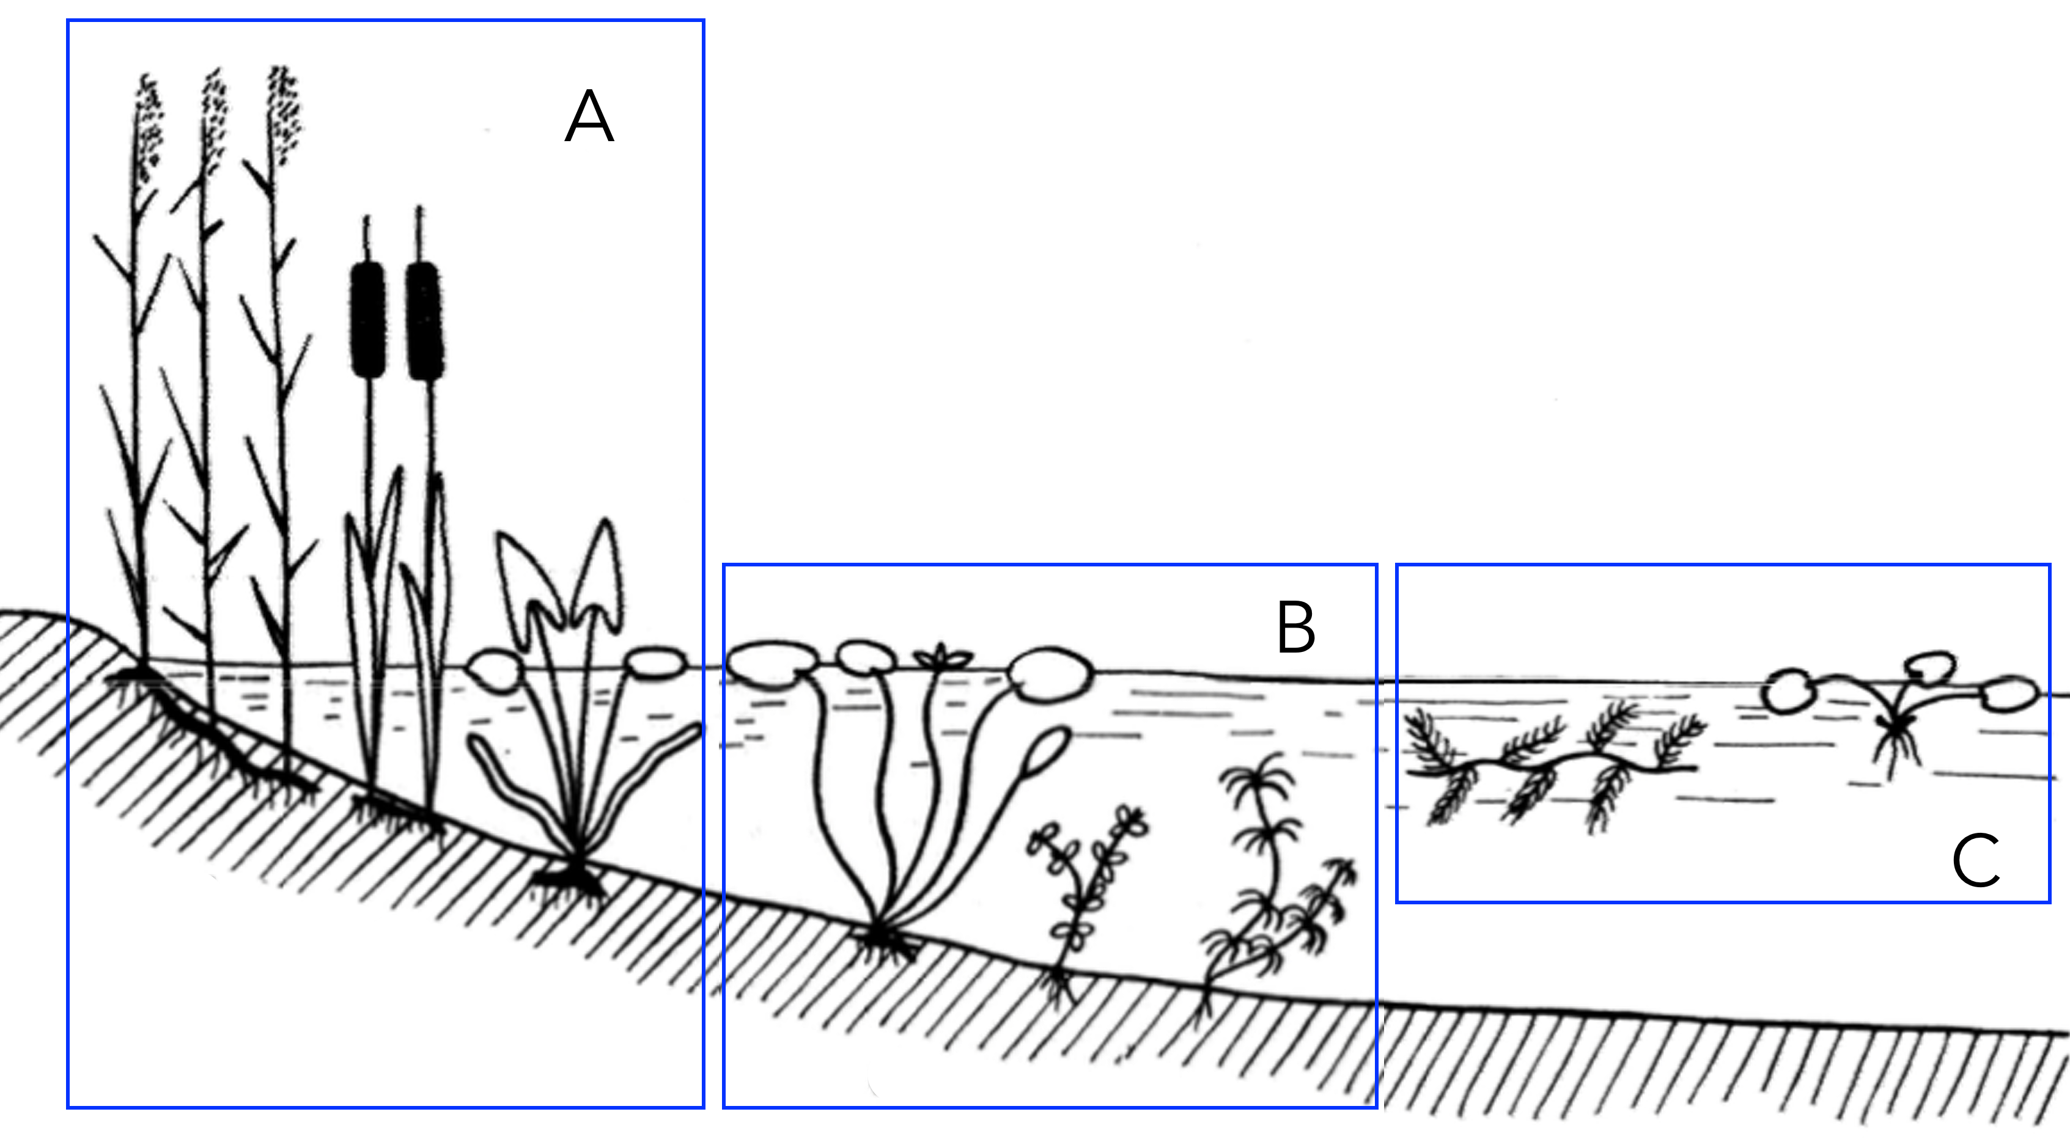
Définitions
Macrophytes : Végétaux aquatiques macroscopique, observables à l’œil nu et facilement identifiables à l’observation (HOLMES & WHITTON, 1977).
Classification en 3 classes (HAURY, 1992) : hélophytes, hydrophytes & amphiphytes

Slide 5
Compartiment physique
Compartiment chimique
Biodiversité
Usages
III
I
II
IV
Herbiers forment une barrière perméable
➘ vitesse et turbulence et ➚ forces de frottements
Conditions favorables à la sédimentation des particules fines
➚ Ombrage et ➚
gradients thermique
Rehausse de la ligne d’eau et déviation des écoulements

Slide 6
Compartiment physique
Compartiment chimique
Biodiversité
Usages
III
I
II
IV
Sédiments fins accumulés riches en matière organique
Conditions favorables à leur minéralisation puis assimilation
Production primaire accrue ➜ accumulation efficace des nutriments
Conditions favorables à leur stockage ou minéralisation (anaérobie)
Libération des éléments sous forme gazeuse
Système agissant à la façon d’une boucle de rétrocontrôle
Temporaire puisque valable uniquement lors de la saison végétative

Slide 7
Compartiment physique
Compartiment chimique
Biodiversité
Usages
III
I
II
IV
Macrophytes ➜ production asynchrone d’O₂ et de CO₂
Fluctuation du pH de l’eau en parallèle
Déséquilibre des différents systèmes chimiques
Mise en place de phénomènes de sous et sursaturation en O₂
Conditions extrêmes néfastes pour les organismes

Slide 8
Compartiment physique
Compartiment chimique
Biodiversité
Usages
III
I
II
IV
 | Rétention des sédiments fins | Modification des paramètres hydrauliques | Formation d’un habitat
+ | Effet nursing | Diversification des écoulements et habitats | Support pour micro organismes et périphyton
- | Colmatage sédiments Apport massif de MO Favorisation des espèces nitrophiles et compétitives | Banalisation écologique du milieu | Herbiers néfastes pour les Salmonidés Impacts sur cycles chimiques

Slide 9
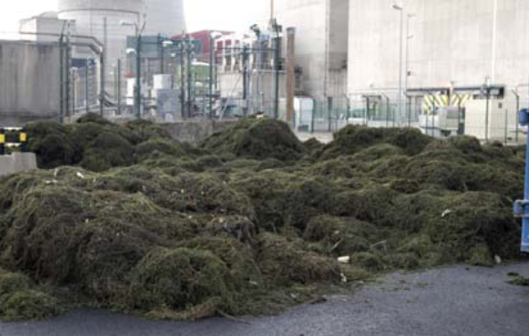
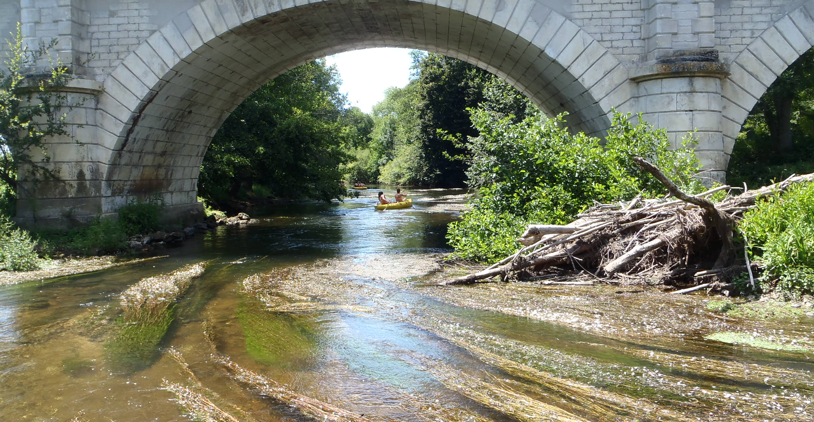
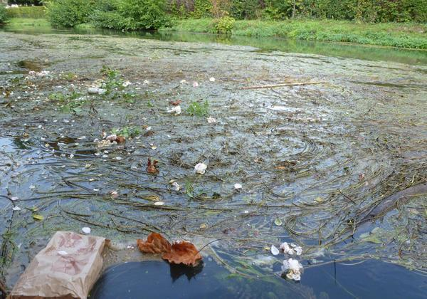
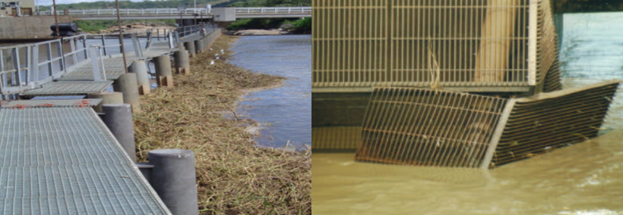
Compartiment physique
Compartiment chimique
Biodiversité
Usages
III
I
II
IV
Loisirs
Energie
Dévalorisation
paysagère

Slide 10
Conclusion
Phénomènes de proliférations agissent à tout les niveaux du cours d’eau
Effets globalement plus néfastes que positifs
Approfondir les connaissances des espèces afin d’agir sur leurs cycles

Slide 11
Merci pour votre attention.

